Slide 1


ESCUELA POLITÉCNICA NACIONAL FACULTAD DE INGENIERÍA MECÁNICA PRESENTACIÓN FINAL DEL PROYECTO DE TURBOMÁQUINAS.

Slide 2
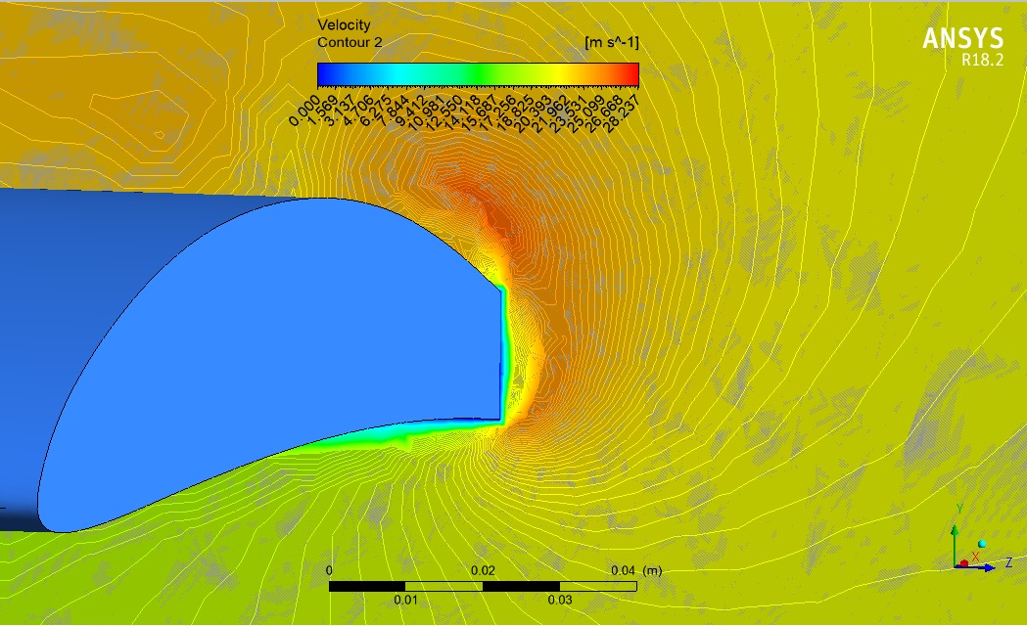
SIMULACIÓN DE UN “MORPHING WING” DE TRAMO VARIABLE

Slide 3
Objetivos:
Simular el comportamiento del fluido que impacta en la superficie de un ala de tramo variable y observar la separación de flujo.
Determinar si al desplegar el tramo variable el desempeño aerodinámico del ala mejora.

Slide 4
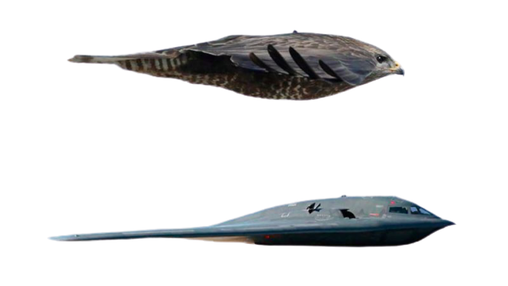
“Morphing Wing”:
Mimética
Optimización
Mayor superficie alar

Slide 5

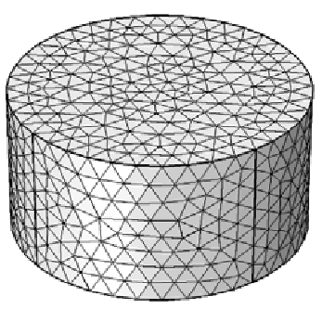
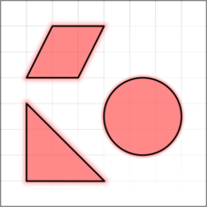

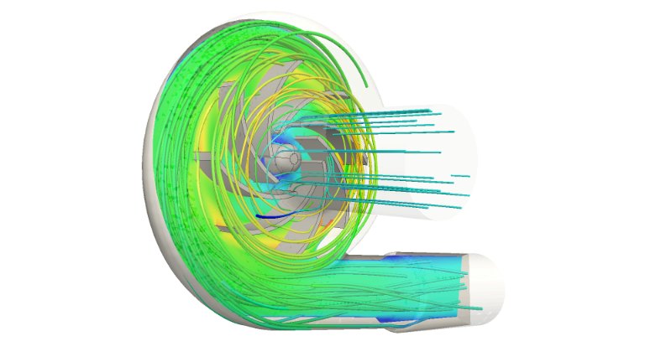

Metodología:
Geometría
Mallado
Simulación

Slide 6
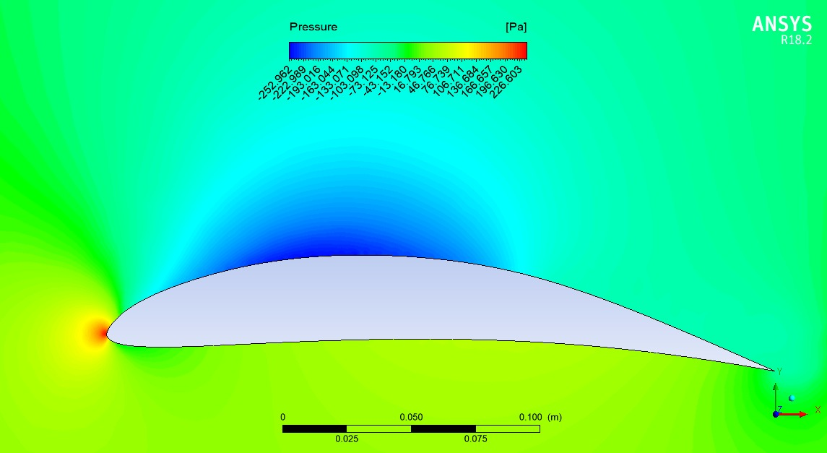
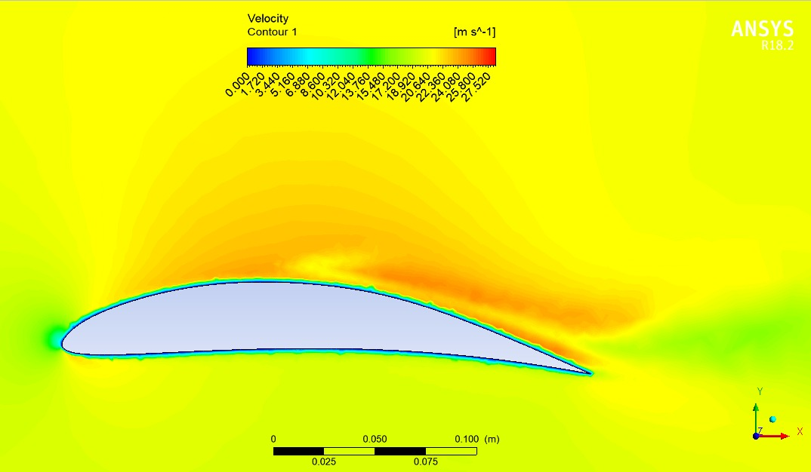
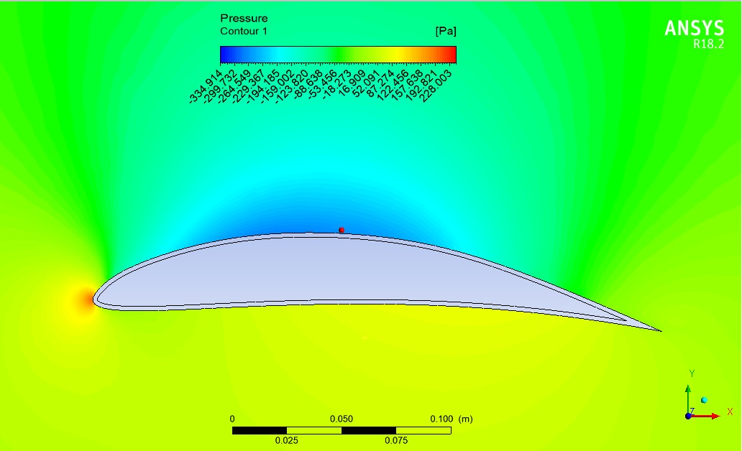
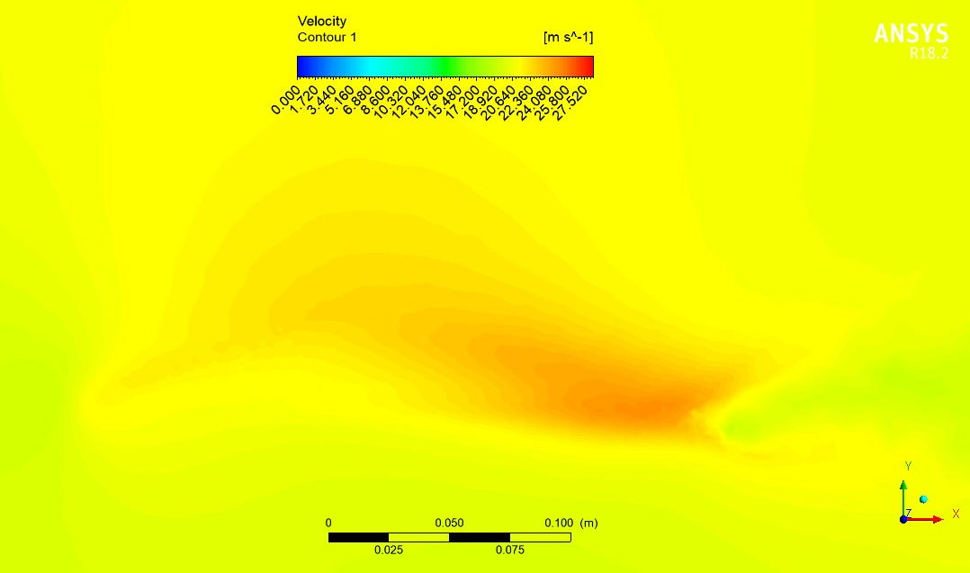
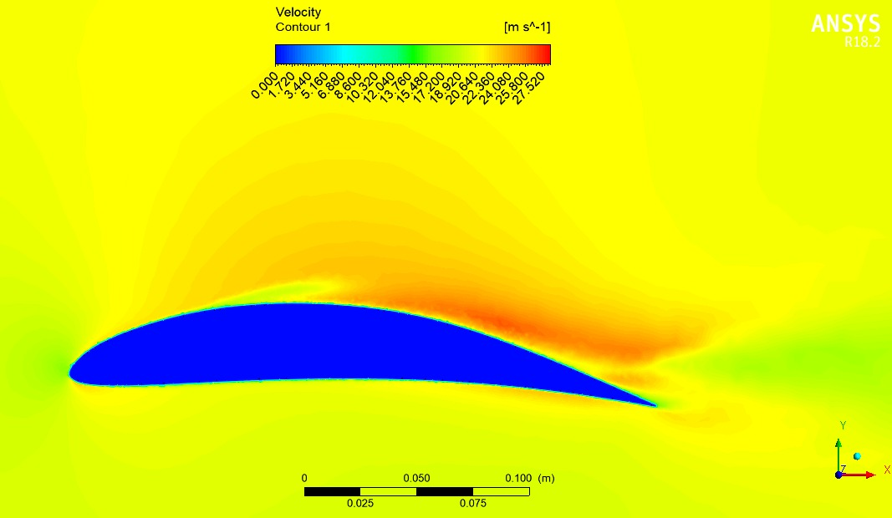
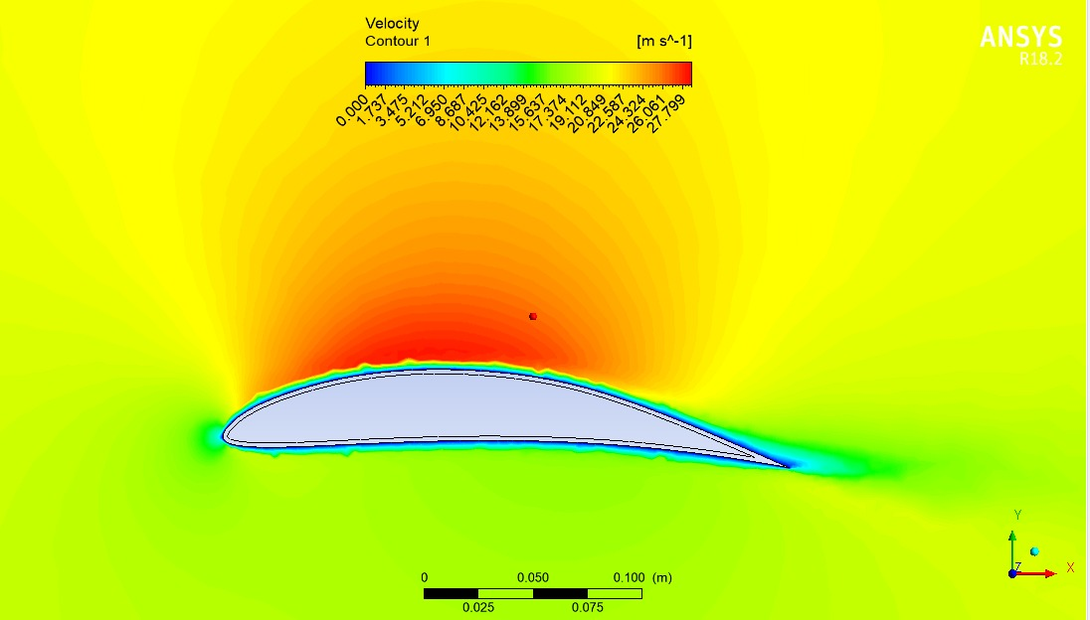
Resultados Obtenidos:
Perfil Simple.
Velocidad a 0,5m
Presión a 0,5m
Velocidad a 0,999m
Presión a 0,999m
Velocidad a 1m
Velocidad a 1,01m

Slide 7
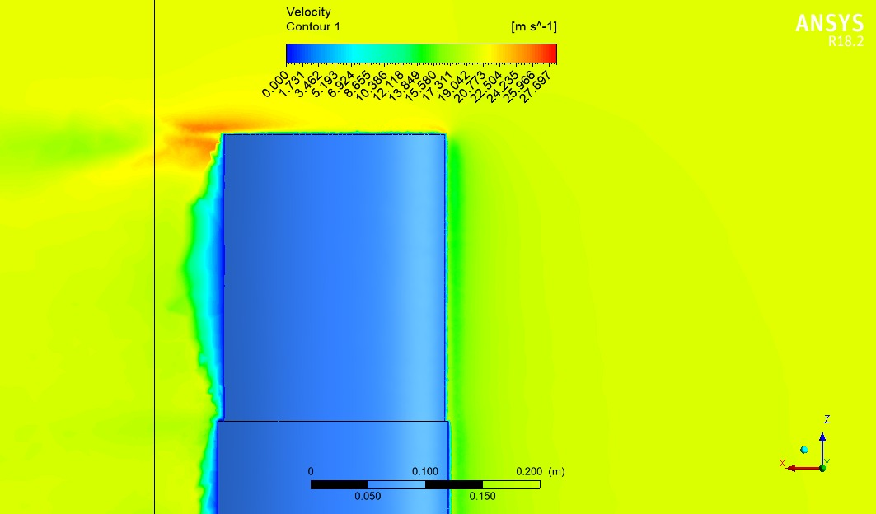
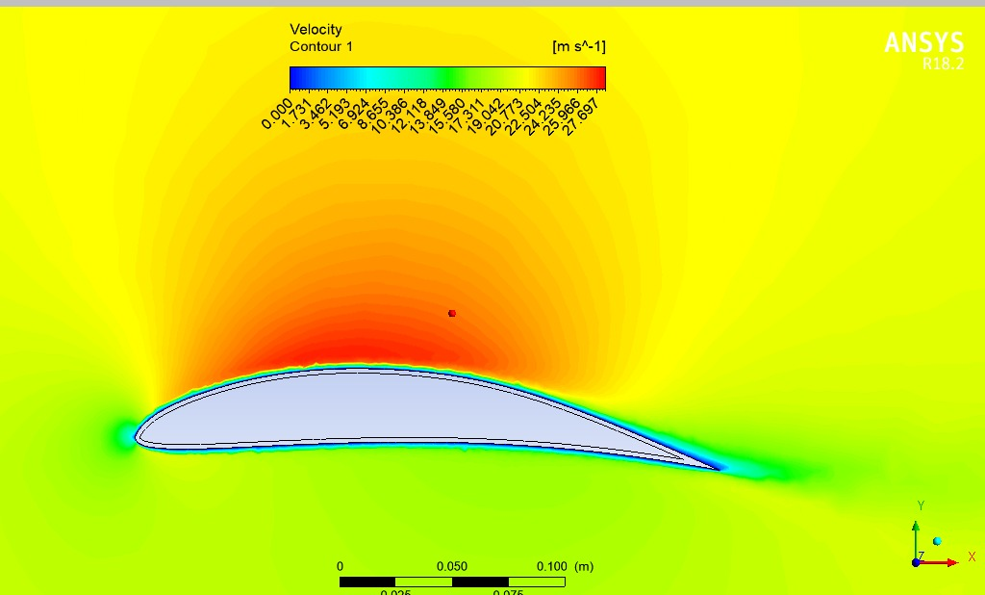
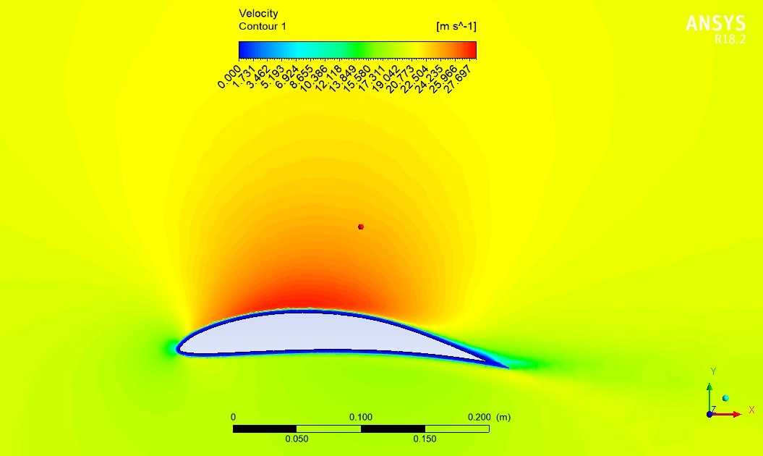
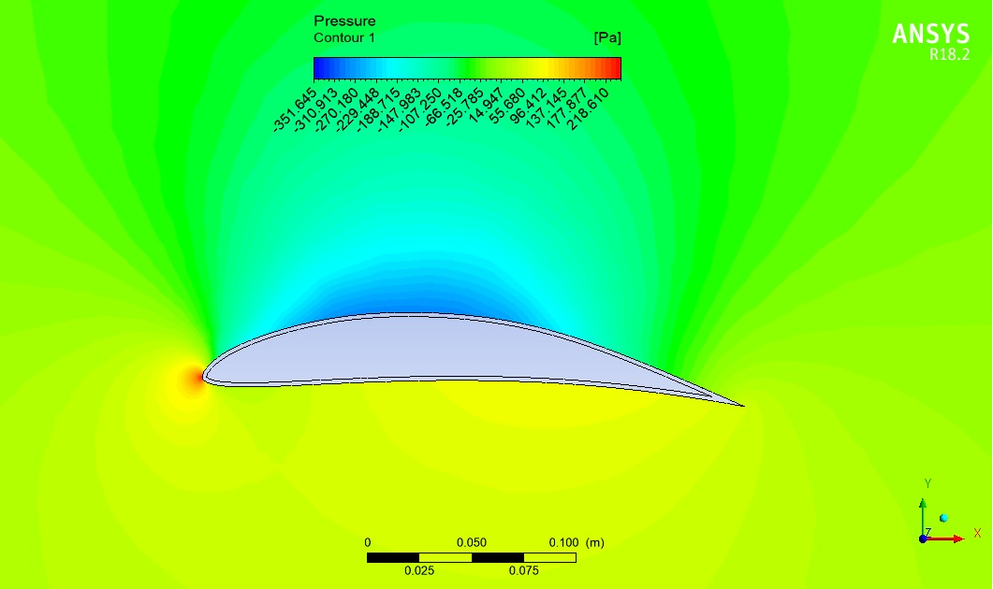
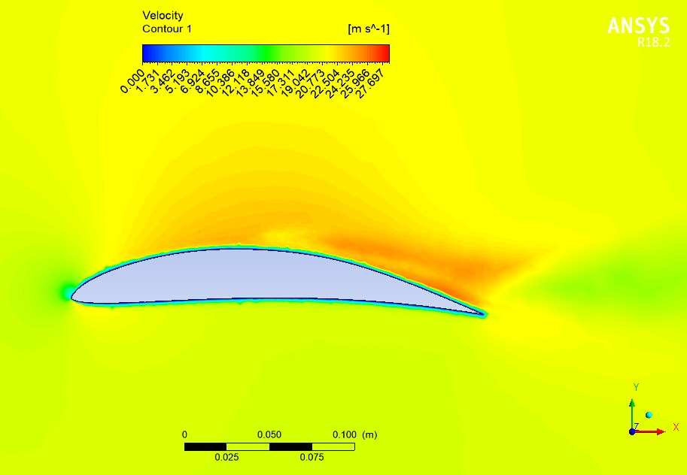
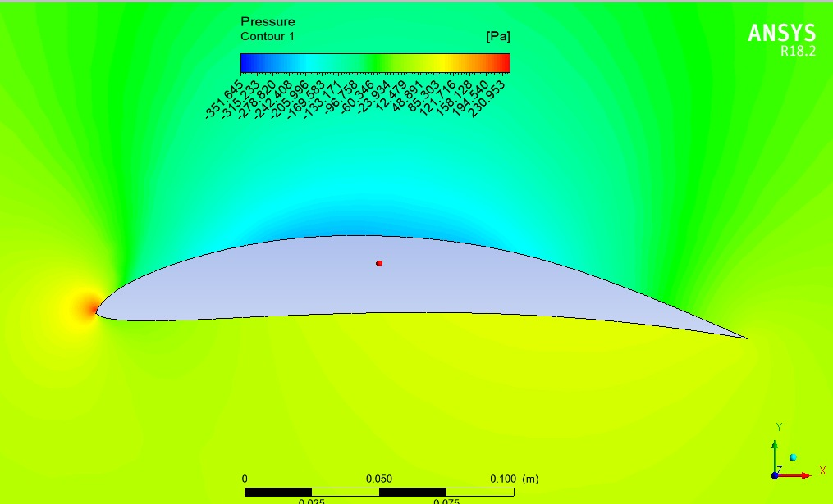
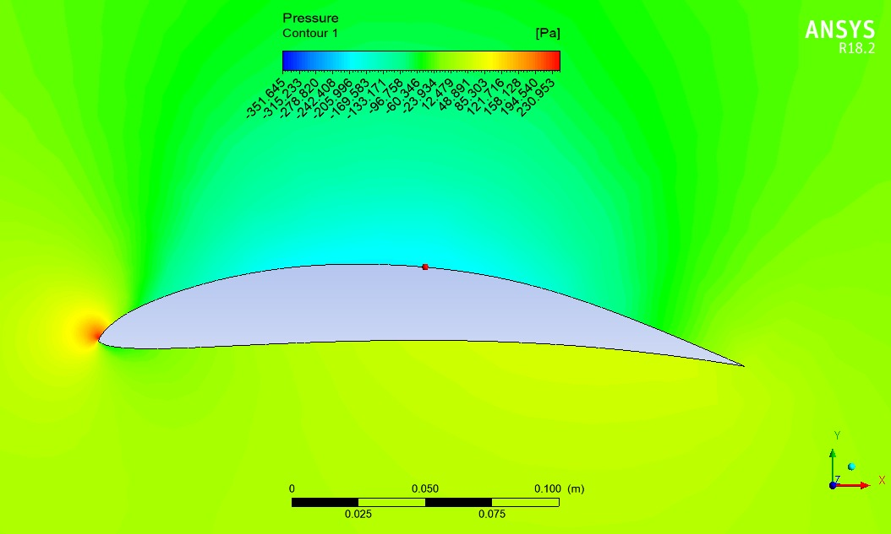
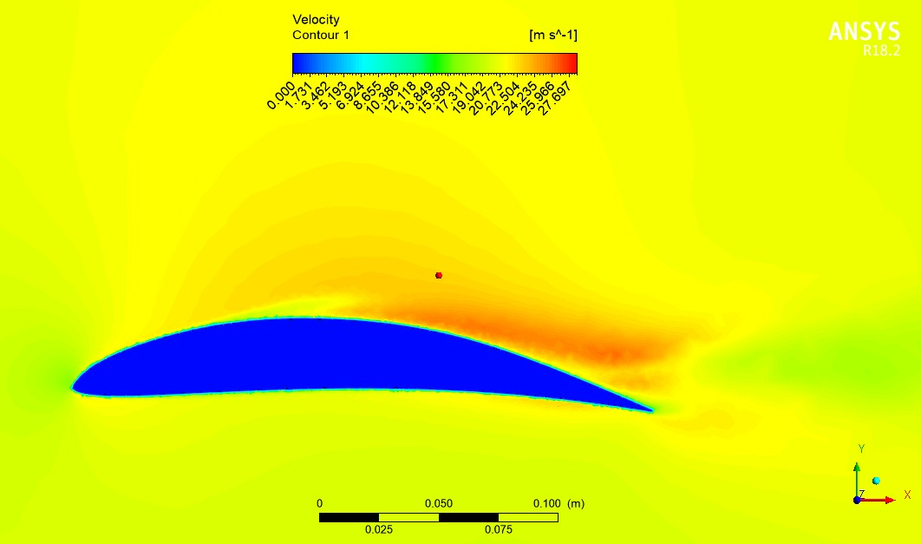
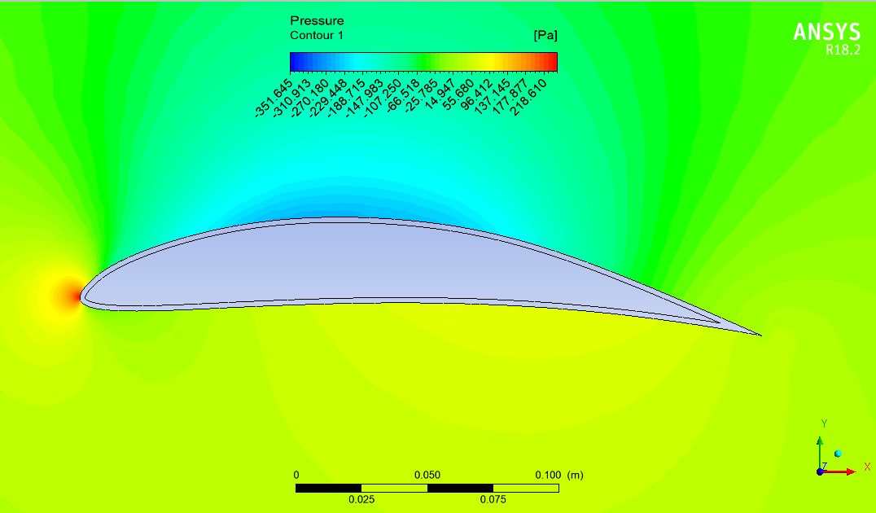
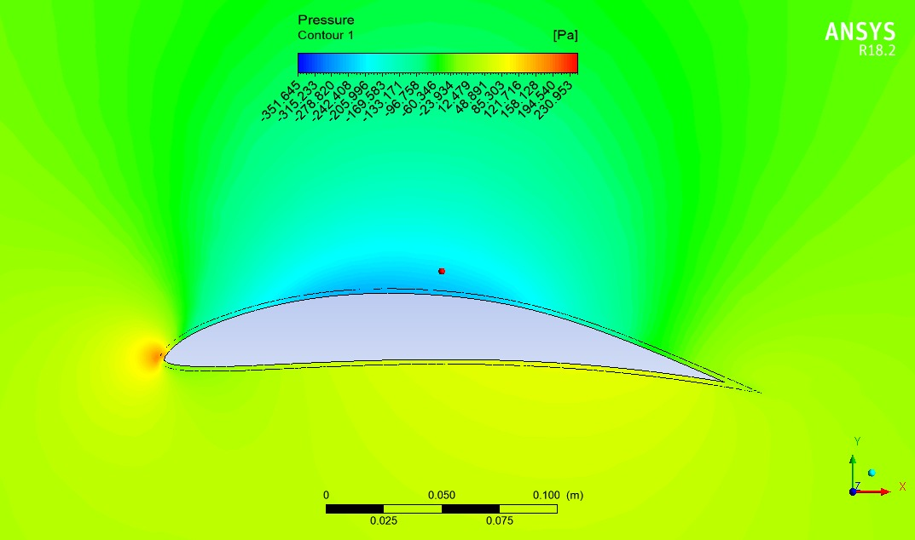
Perfil SPAN 1.
Velocidad (Vista aérea)
Velocidad a 0,5m
Presión a 0,5m
Velocidad a 1,24m
Presión a 1,24m
Velocidad a 0,999m
Presión a 0,999m
Velocidad a 1m
Presión a 1m
Velocidad a 1,255m
Velocidad a 1,12m
Presión a 1,12m

Slide 8
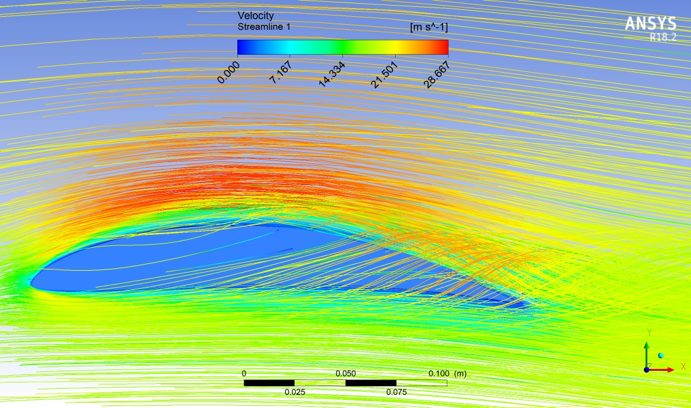
Perfil SPAN 1.

Slide 9
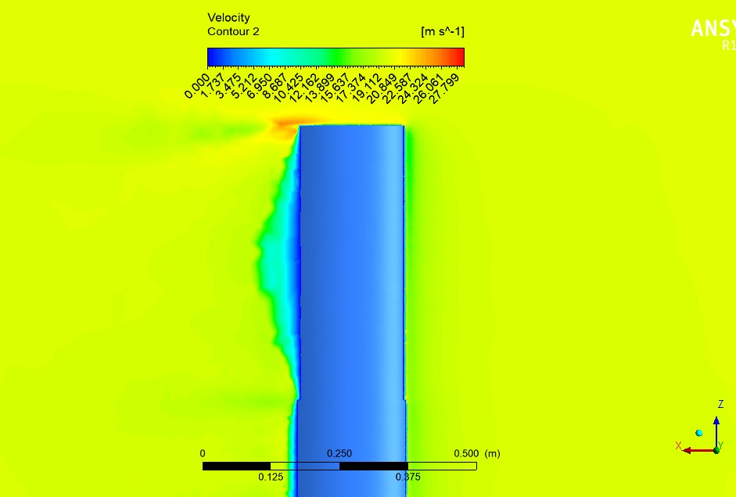
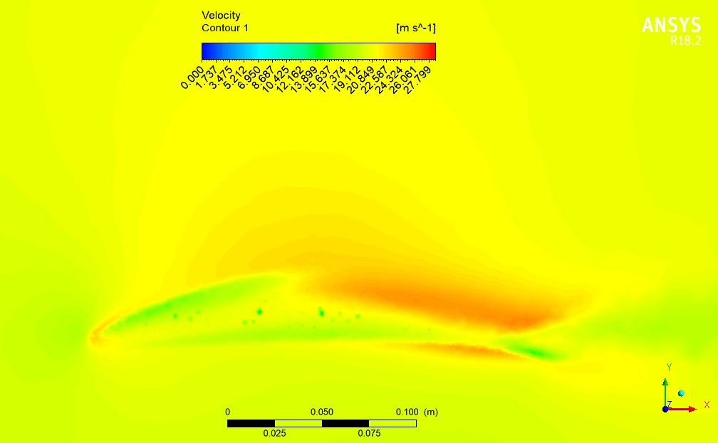
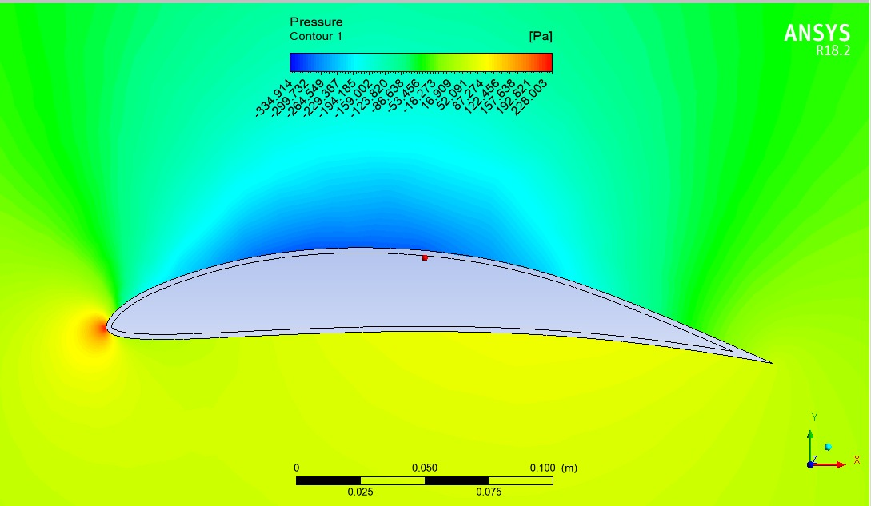
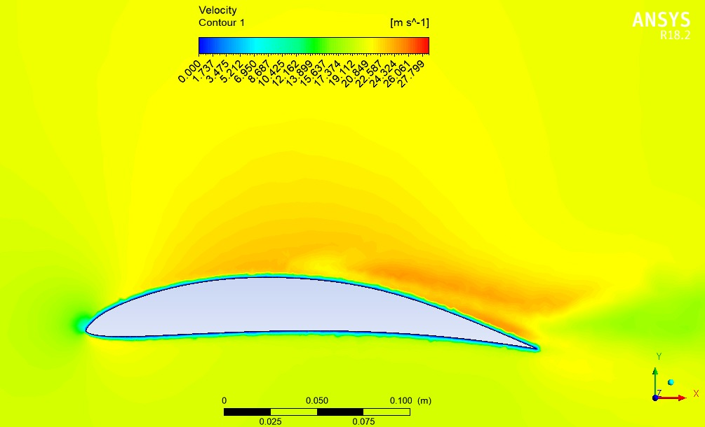
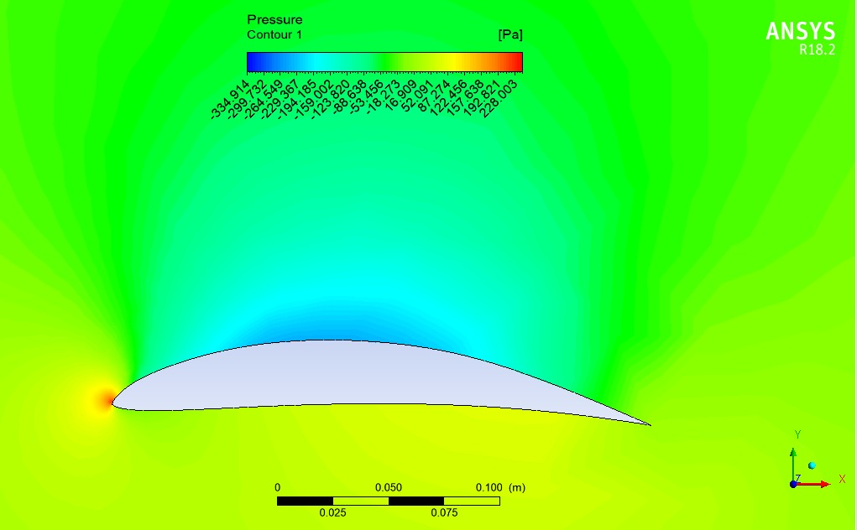
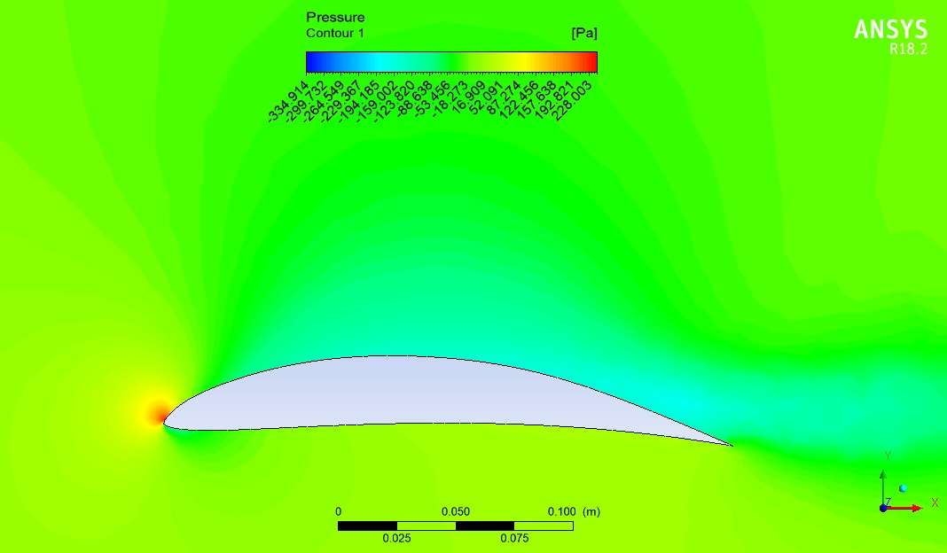
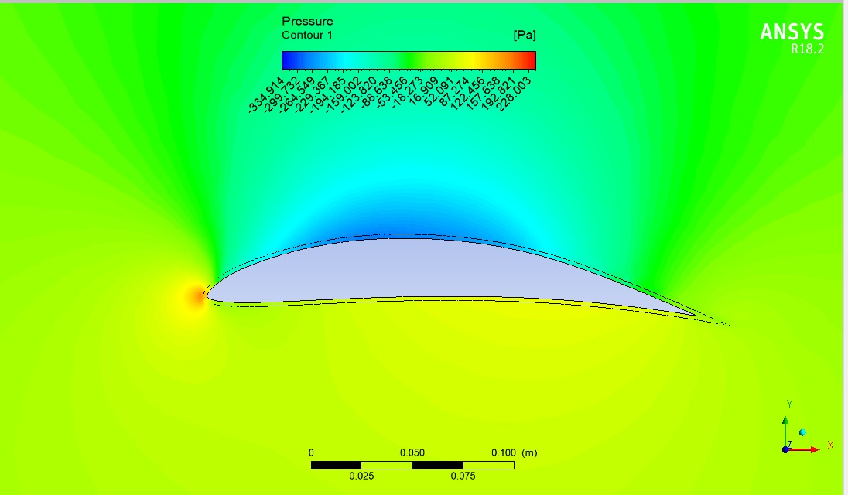
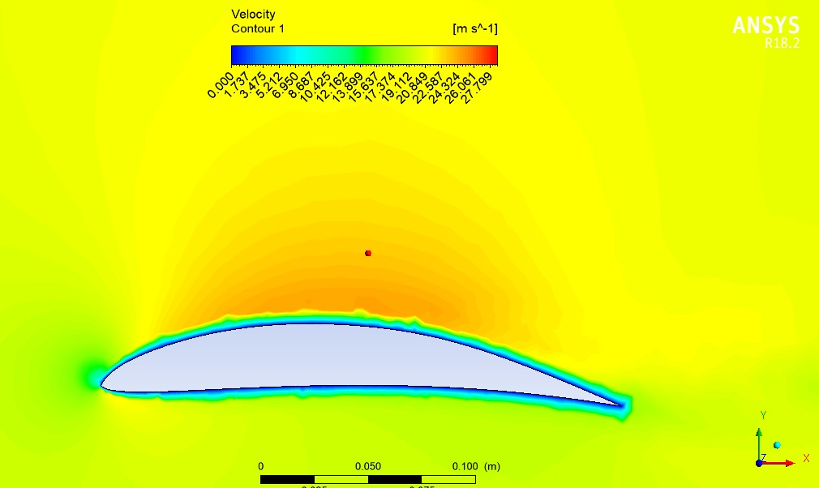
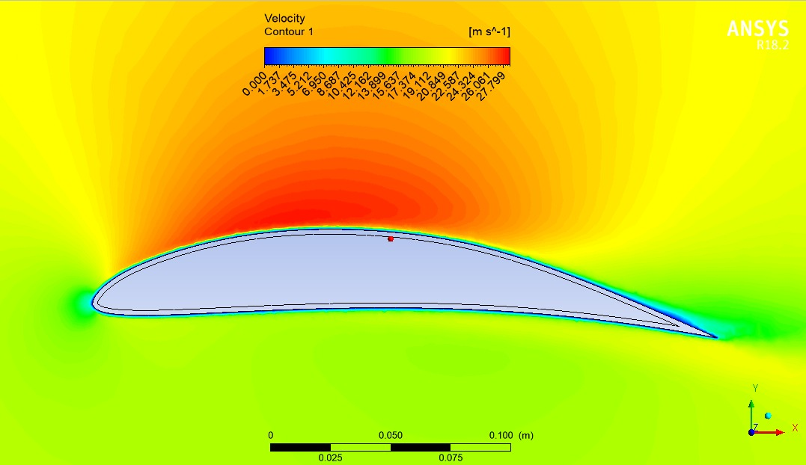
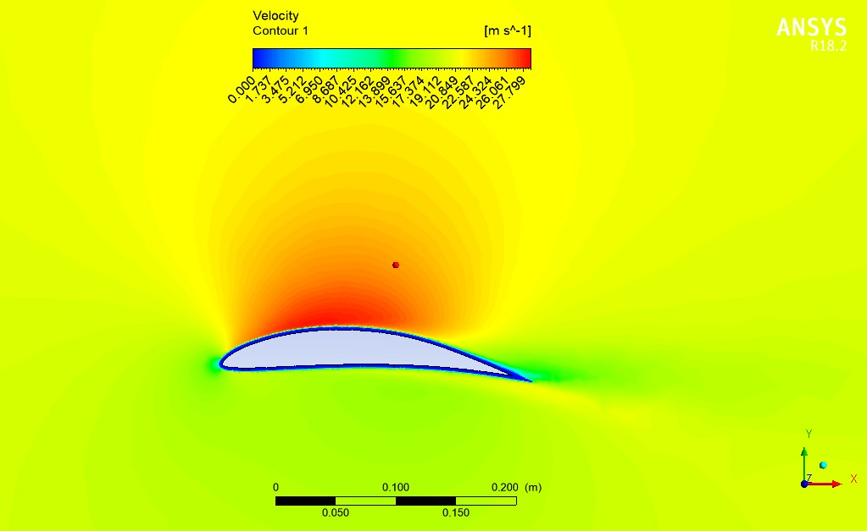
Perfil SPAN 2.
Velocidad a 0,5m
Presión a 0,5m
Velocidad (Vista aérea)
Velocidad a 1,503m
Velocidad a 0,99m
Presión a 0,99m
Velocidad a 1m
Presión a 1m
Velocidad a 1,25m
Presión a 1,25m
Velocidad a 1,49m
Presión a 1,49m

Slide 10
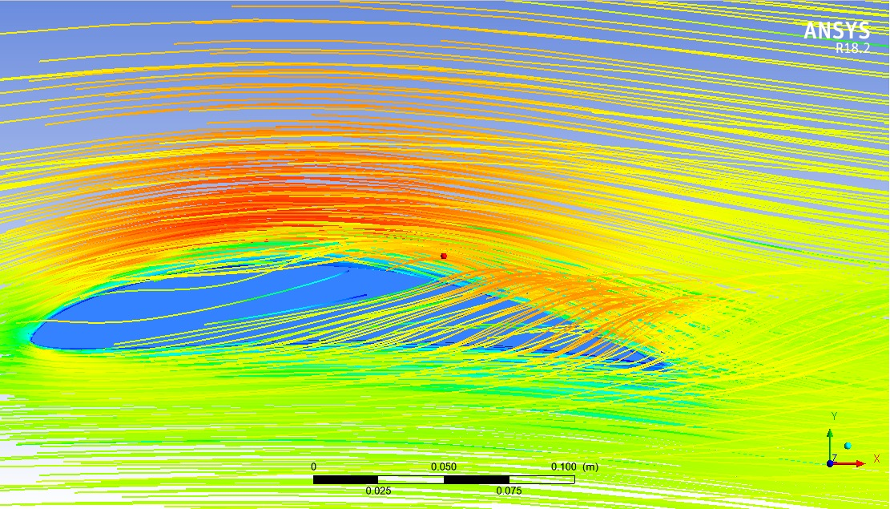
Perfil SPAN 2.

Slide 11
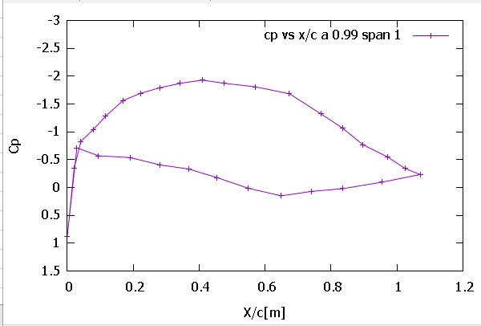
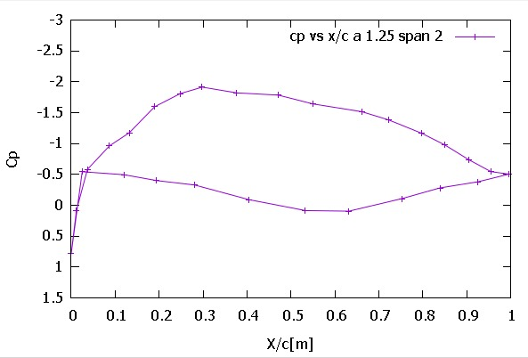
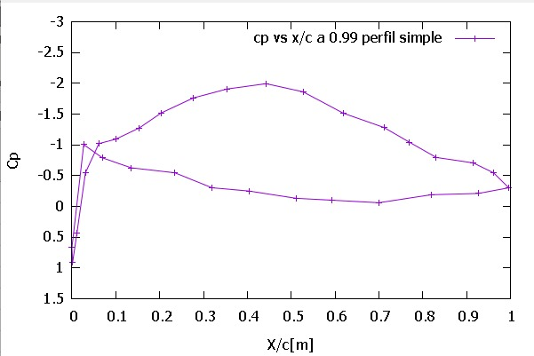
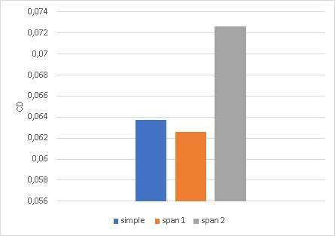
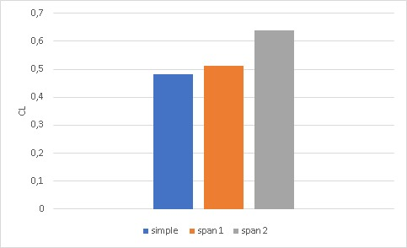
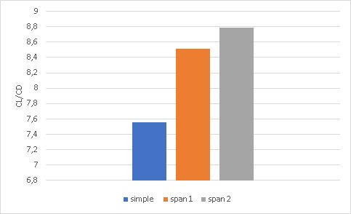
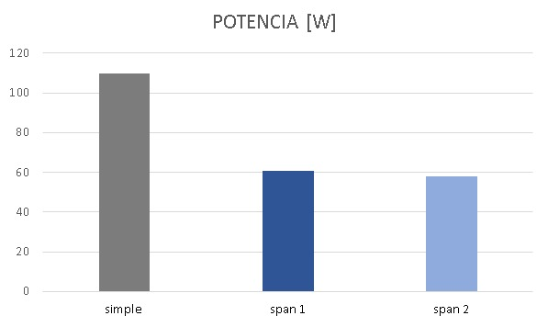
GRÁFICAS DE CP, CD,CL Y POTENCIA

Slide 12
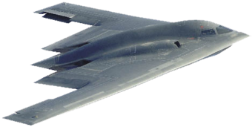
Gracias por su atención.

